Slide 3
ABLAUF
MATERIAL: Osterhasenmalvorlagen (s. Anhang), Stifte, Blätter, Pylonen
Aufbau:
Am Ende der Laufstrecke liegt ein weißes Blatt und ein Stift je Team.
AUFGABENBESCHREIBUNG: Jedes Team überträgt die Malvorlage nach dem Staffellaufprinzip.
Dazu dürfen sich die Läufer die Vorlage am Start ansehen, dann eine Strecke ggf. mit einem Parcours in passender Schwierigkeit zum leeren Blatt laufen und dort ein Element der Vorlage übertragen.
Nach dem Zurücklaufen wird abgeschlagen und schon startet das nächste Kinde zum Zeichnen. Das erste Kind stellt sich wieder hinten an. Nach diesem bekannten Prinzip wird so lange gespielt bis eine vorgegebene Zeit abgelaufen ist, dann endet das Spiel.
Gewonnen haben alle Teams, die die Vorlage richtig übertragen haben.
VARIANTE:
In Runde 2 kann die Figur einen Namen bekommen und bunt eingefärbt werden.
Lasst die Teams dabei vielseitig Laufen (Einbeinig, Rückwärts usw.)

Slide 4
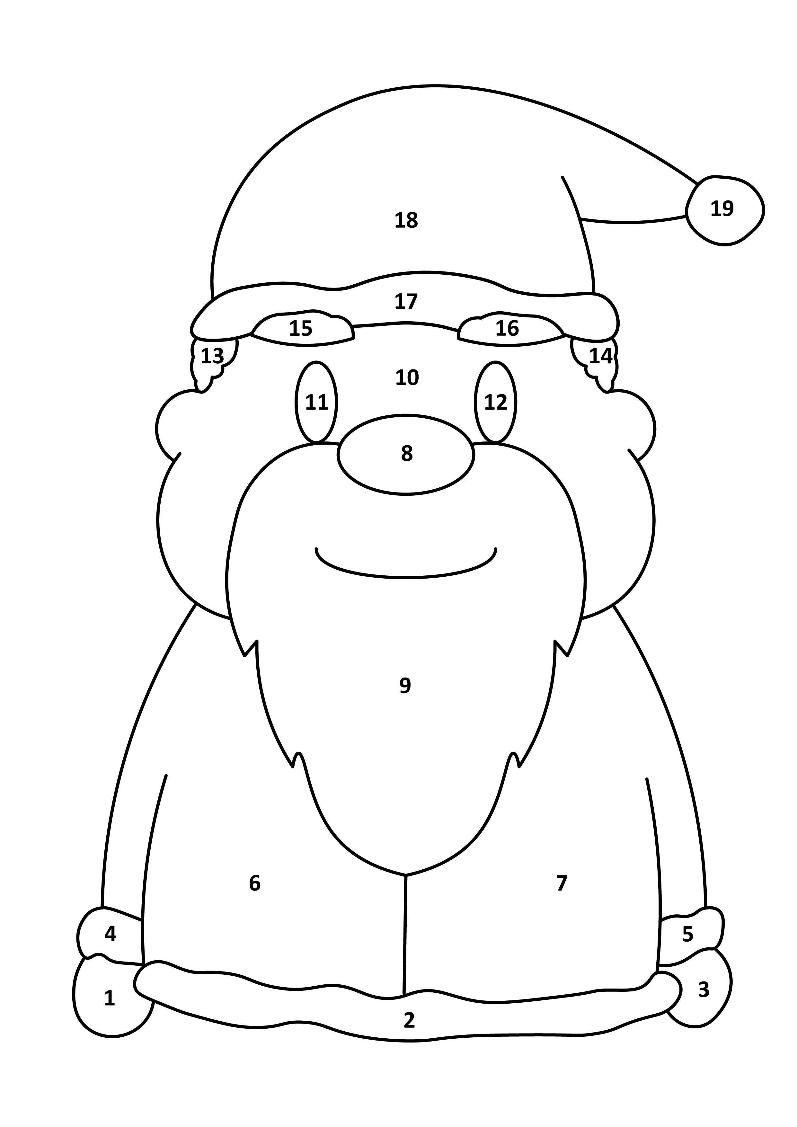
MALVORLAGE

